Slide 1
OMD - RÉGION AOC
PRÉSENTATION DU COMITÉ FINANCIER(CF) :
26TH REUNION D'EXPERTS (24.05.22) ET 28TH CONFERENCE DES DIRECTEURS GENERAUX DES DOUANES (26.05.22) DE L'OMC-AOC : BRAZZAVILLE
ÉTATS FINANCIERS 2021
& BUDGET 2022
Présenté par : PRÉSIDENT DU CF
Alhajie Saihou Denton, MSc, FCCA, FMAAT (Gambie) Directeur des finances et de la comptabilité

Slide 2
ALHAJIE SAIHOU DENTON (Gambie)
(PRÉSIDENT)
GEORGES WAZA CHRISTIAN (Gabon)
(VICE-PRÉSIDENT)
BEDE ANYANWU (Nigeria)
(MEMBRE)
VICTORIEN ZOUNGRANA (Burkina Faso)
(MEMBRE)
KORO CISSE (Mali)
(MEMBRE)
EDWIN CONTEH (Sierra Leone)
(MEMBRE OBSERVATEUR)
MEMBRES DU COMITÉ FINANCIER
2
Notes:
N c

Slide 3
PARTIE 1
ÉTATS FINANCIERS
2021

Slide 4
Le Comité présente les états financiers pour la période du 31ST DECEMBRE 2021.
FAITS MARQUANTS :
Les dépenses sont basées sur l'exécution du budget approuvé de 333 057 € pour l'année en cours.
Les dépenses réelles encourues par rapport au budget se sont élevées à 139 773 € (42 %), ce qui laisse un écart positif de 193 284 € (58 %).
Les raisons de cet écart sont les suivantes :
**Une grande partie des activités régionales de renforcement des capacités, des missions d'assistance technique et des réunions régionales "face à face" prévues n'ont pas eu lieu en raison de Covid-19 = €110,317
**Les activités de publication prévues n'ont pas eu lieu et les services internes ont également permis de réaliser des économies d'un montant total de 74 269 euros.
**Le reste est dû aux économies réalisées sur les fournitures de bureau, à l'assistance des administrations locales et à l'inutilisation du fonds de réserve.
ÉTATS FINANCIERS 2021
4
Notes:
N c

Slide 5
FAITS MARQUANTS (suite) :
Le revenu total pour la période s'est élevé à €209,818
Les dépenses totales se sont élevées à 139 773 euros.
Il en résulte un excédent de 70 045 euros pour la période.
Le total des fonds accumulés (réserves) s'élève à 490 912 €.
Cela représente un solde bancaire de 490 912 euros.
**La situation et la performance financières réelles sont illustrées par les états suivants (diapositives suivantes) :
ÉTATS FINANCIERS 2021
5
Notes:
N c

Slide 6
ÉTATS FINANCIERS
Notes:
N c

Slide 7
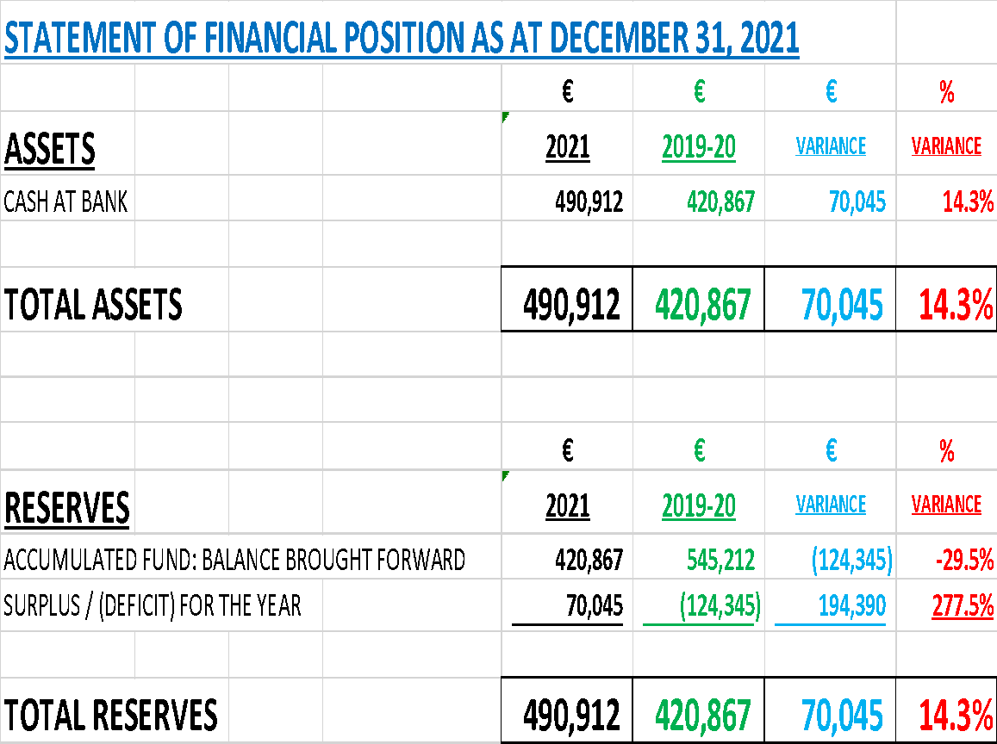
ÉTATS FINANCIERS
7
Notes:
N c

Slide 8
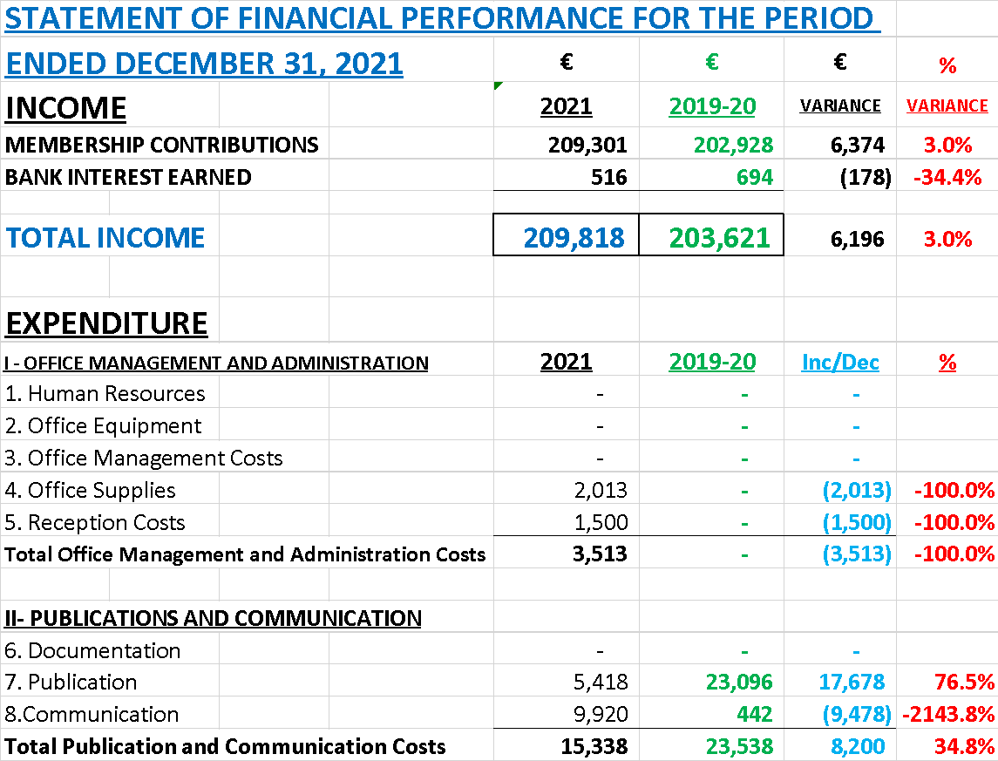
LES ÉTATS FINANCIERS : Détaillés
8
Notes:
N c

Slide 9
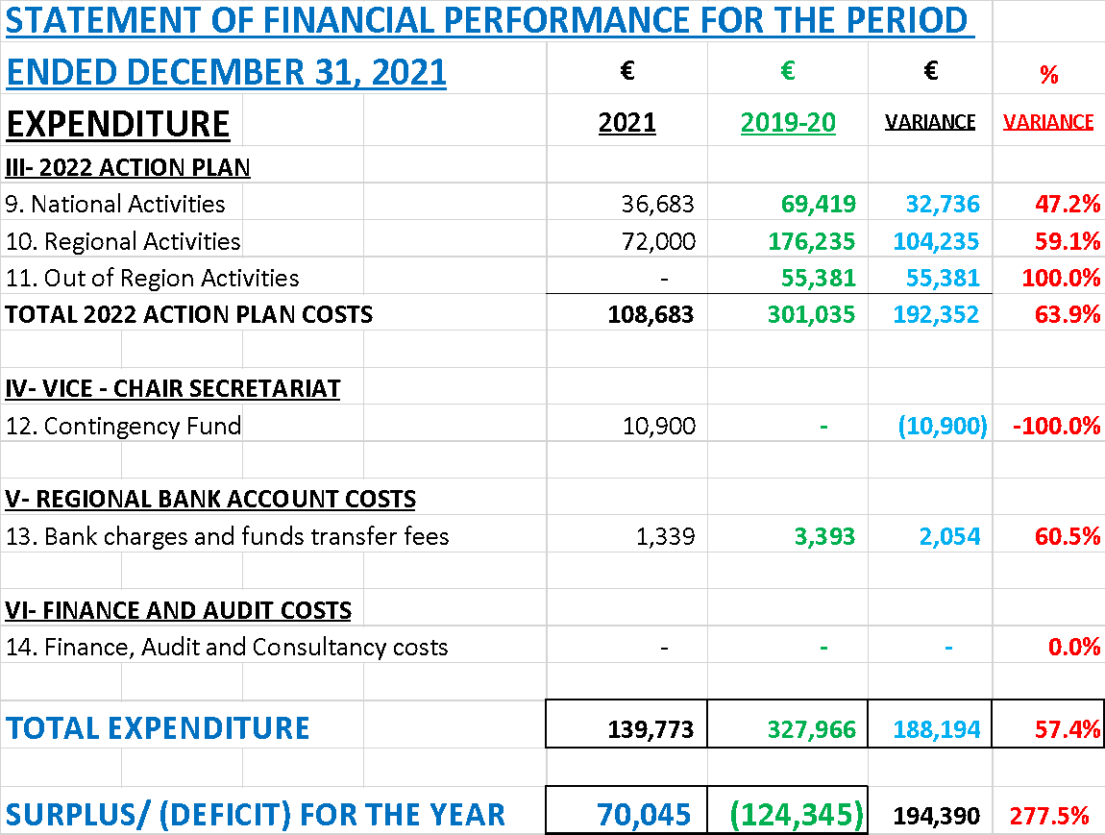
LES ÉTATS FINANCIERS : Détaillés
9
Notes:
N c

Slide 10
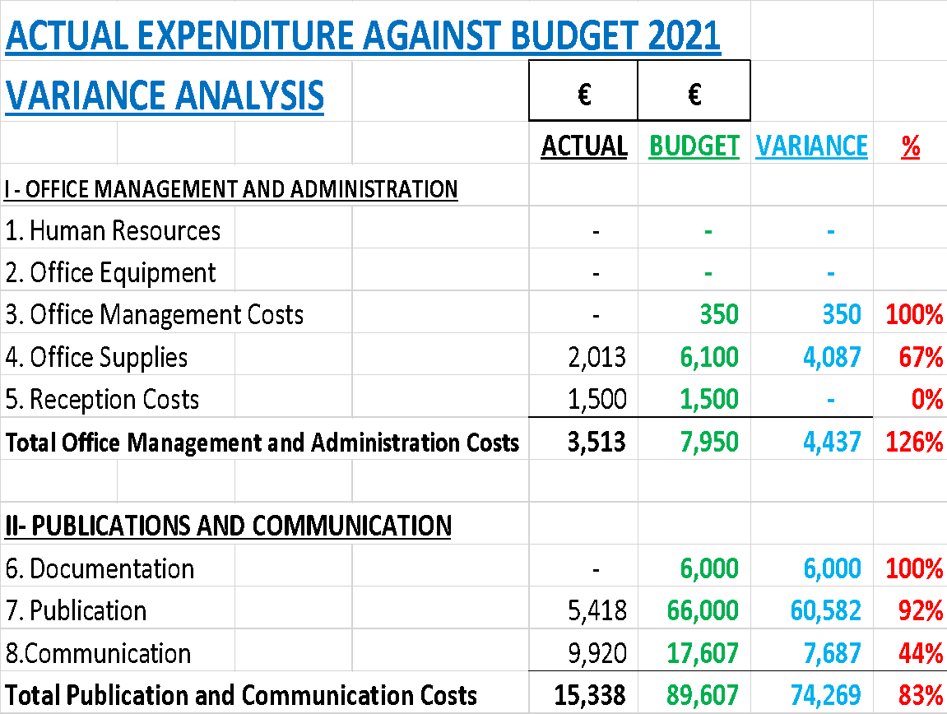
ANALYSE DE LA VARIANCE
10
Notes:
N c

Slide 11
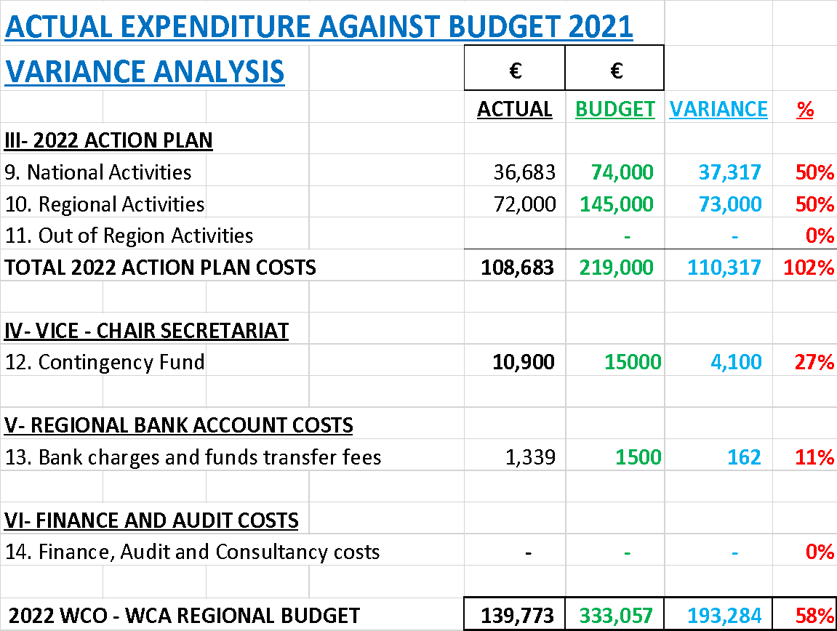
ANALYSE DE LA VARIANCE
11
Notes:
N c

Slide 12
ÉTATS FINANCIERS 2021
DIGNES D'INTÉRÊT :
Les recettes n'ont augmenté que de 3 % par rapport à l'année dernière (6 196 euros), principalement en raison de la faiblesse des paiements de cotisations et du remboursement des arriérés.
Les dépenses ont diminué de 57% (188 194 €) par rapport à l'année dernière en raison d'une activité accrue (Covid-19).
La performance nette a été supérieure au déficit de l'année dernière de 278 % (194 390 €), ce qui donne un excédent de 70 045 € (ajoutant aux réserves au lieu de les utiliser).
Ainsi, les réserves ont augmenté de 14 % pour atteindre 490 912 €, ce qui correspond au solde de la Banque.
12
Notes:
N c

Slide 13
ÉTATS FINANCIERS 2021
DIGNES D'INTÉRÊT :
Les cotisations reçues se sont élevées à 209 301 euros, soit une baisse de près de 10 % (20 699 euros) par rapport au budget de 230 000 euros.
L'utilisation du budget (42%) a été supérieure à celle de l'année dernière (36%), principalement en raison de Covid-19. Cependant, le Comité est d'avis que de nombreux efforts doivent être faits pour une plus grande utilisation des fonds budgétaires, en particulier dans le domaine du renforcement des capacités.
Taux d'exécution du budget pour les 4 dernières périodes = 47%, 58%, 43% & 65%. Surbudgétisation ou sous-performance?
13
Notes:
N c

Slide 14
CONCLUSIONS :
La commission reconnaît les économies réalisées dans de nombreuses lignes budgétaires, principalement en raison des restrictions imposées par Covid-19.
Des inquiétudes subsistent en ce qui concerne le niveau élevé des arriérés, les retards de paiement, le déficit de financement et la dépendance continue à l'égard des dépenses de réserve.
Le Comité recommande que des efforts soient faits pour
1. trouver d'autres sources de financement (donateurs externes, soutien des administrations membres et autre assistance technique)
2. augmenter les contributions
3. recouvrer les arriérés
ÉTATS FINANCIERS
14
Notes:
N c

Slide 15
PARTIE 2
BUDGET RÉGIONAL
2022

Slide 16
BUDGET RÉGIONAL 2022 : Contexte
Le Comité présente le budget régional pour la période allant du 1er^{st} janvier au 31st décembre 2022.
Les budgets des différentes structures régionales ont été préparés et consolidés pour l'année.
LES STRUCTURES RÉGIONALES :
Il existe six (6) structures régionales dans le cadre de l'OMD - AOC, à savoir
Centre formation régional (CRF) - Ouagadougou ;
Centre formation regional (RTC) - Abuja ;
Centre formation regional (CRF) - Brazzaville ;
Le Bureau régional pour le renforcement des capacités (BRRC) - Abidjan ;
Le Bureau régional de renseignement et de liaison (BRLR) - Dakar (Afrique de l'Ouest) ;
Le Bureau régional de renseignement et de liaison (BRLR) - Douala (Afrique centrale).
16
Notes:
N c

Slide 17
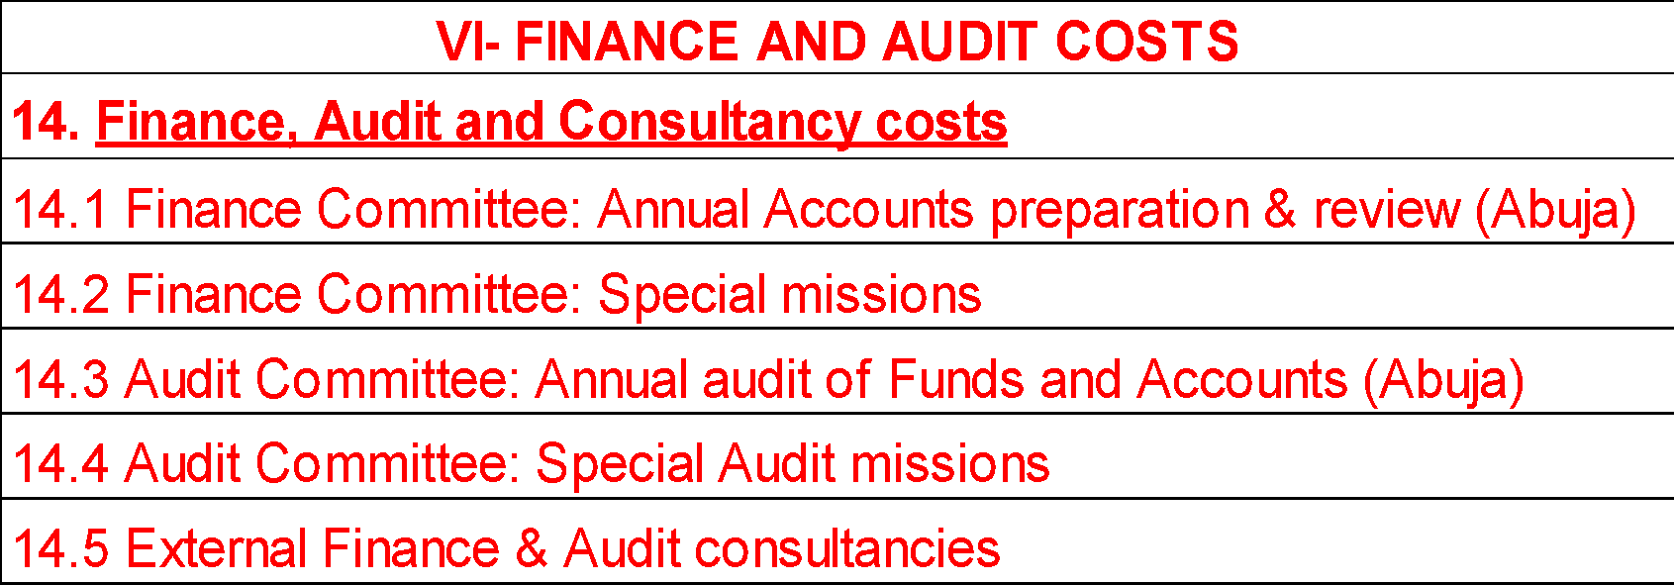
BUDGET RÉGIONAL 2022 : Contexte
La commission des finances, en collaboration avec les structures régionales et le bureau de la vice-présidence, a préparé un budget :
Les activités pertinentes ont été organisées par les structures régionales.
Un nouveau chapitre a été ajouté au budget pour les missions de travail des commissions de l'audit et des finances.
C'est dans cette optique qu'ils ont été ajoutés : avec l'APPROBATION de la DG :
Le chapitre et les codes budgétaires sont les suivants :
Notes:
N c

Slide 18
BUDGET RÉGIONAL 2022 : HYPOTHÈSES
La commission des finances, ainsi que les chefs des structures régionales et le bureau de la vice-présidence se sont réunis virtuellement le 30 décembre 2021.
Lors de la révision et de la finalisation du projet de budget 2022, certaines hypothèses clés ont été formulées :
HYPOTHÈSES :
Les DG approuveront les principales activités opérationnelles des structures régionales pour 2022.
Les DG approuveront les missions de travail annuelles des comités d'audit et des finances, conformément à leur mandat.
Les réunions en face à face (AOC) ont été budgétisées : les coûts sont inclus dans le budget de voyage : DGs à AGREE
Les réunions de Bruxelles sont également budgétisées : DG pour AGREE
Notes:
N c

Slide 19
BUDGET RÉGIONAL 2022
FAITS MARQUANTS :
Un fonds de réserve de 15 000 euros est mis à la disposition du bureau de la vice-présidence pour faire face aux dépenses urgentes et imprévues.
Les frais de gestion et d'administration des différentes structures régionales sont principalement supportés par les administrations hôtes.
L'objectif principal du budget est de financer les activités les plus pertinentes de la région, conformément au plan stratégique.
Le plan couvre les domaines prioritaires du renforcement des capacités, de la sécurité, de la facilitation du commerce, ainsi que d'autres fonctions régionales essentielles.
19
Notes:
N c

Slide 20
BUDGET RÉGIONAL 2022
FAITS MARQUANTS :
Les 3 CTR (BRAZZAVILE, OUAGADOUGOU et ABUJA) ont consolidé leur activité de renforcement des capacités régionales qui se tiendra à BRAZZAVILE = 75 000 €.
RILO-WA a budgétisé 35 000 euros pour l'opération CRIPHARM.
RILO-CA a budgétisé 35 000 euros pour l'opération ALAMBA, précédemment financée par le Japon.
Les réunions régionales (AOC) ont été augmentées de 77 000 euros à partir de 2021, en supposant des réunions FACE TO FACE.
Les réunions hors région (Bruxelles), qui étaient nulles en 2021, ont été budgétisées pour 2022 = 60 000 euros (en supposant des réunions FACE TO FACE).
Le Comité d'audit et de finance a budgétisé des missions d'un montant de 14 400 euros.
Notes:
N c

Slide 21
BUDGET RÉGIONAL 2022
FAITS MARQUANTS :
Le budget consolidé des dépenses régionales dont l'approbation est recommandée s'élève à 480 000 euros.
Cela représente une augmentation de 44 % (146 943 €) par rapport au budget 2021 de 333 057 €.
Le budget prévoit un financement par le biais de contributions : 23 pays membres = 230 000 euros.
Les contributions annuelles de 2022 ne couvriront que 48 % du budget nécessaire.
Cela laisserait un déficit de financement de 52 %, soit 250 000 €, ce qui représente 143 % (147 043 €) de plus qu'en 2021 (103 057 €).
Les réserves bancaires (31st décembre 2021) actuellement disponibles pour couvrir l'écart = 490 912 € ou d'autres 3rd financements de parties si disponibles.
Le budget proposé est détaillé comme suit (page suivante) :
21
Notes:
N c

Slide 22
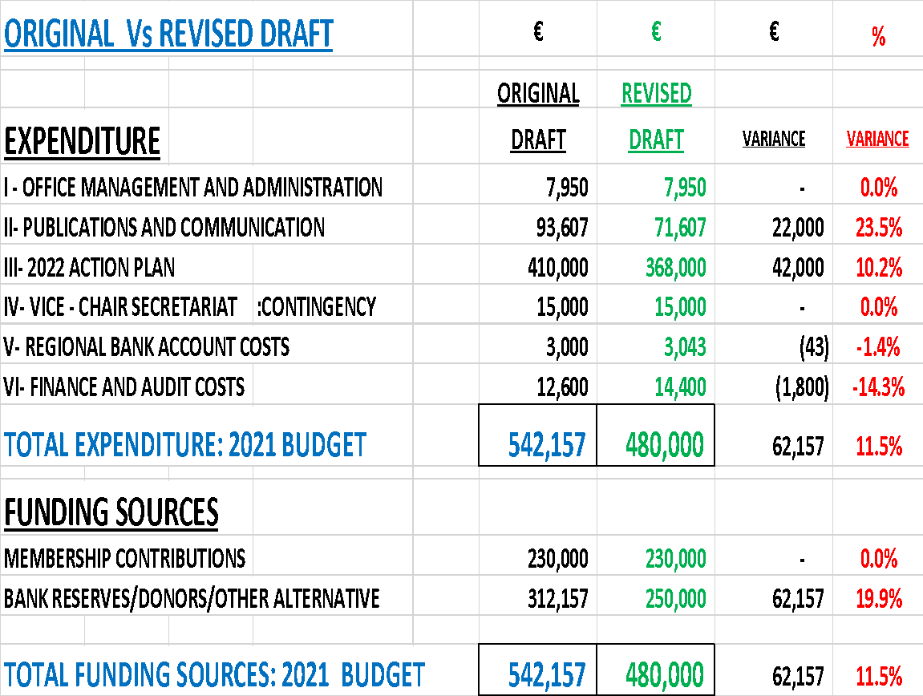
APERÇU DU BUDGET : RÉVISÉ
Notes:
N c

Slide 23
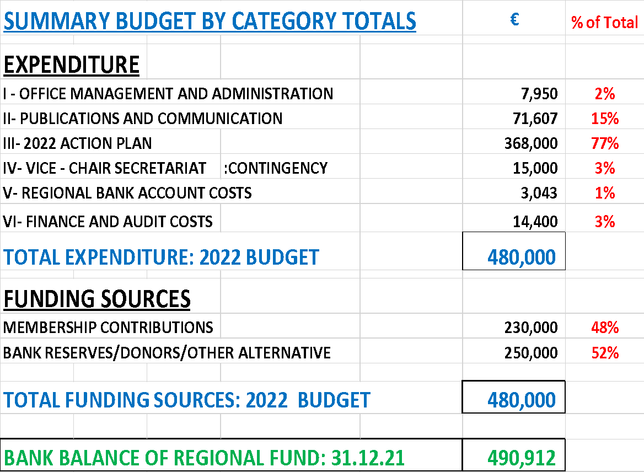
APERÇU DU BUDGET 2022
Notes:
N c

Slide 24
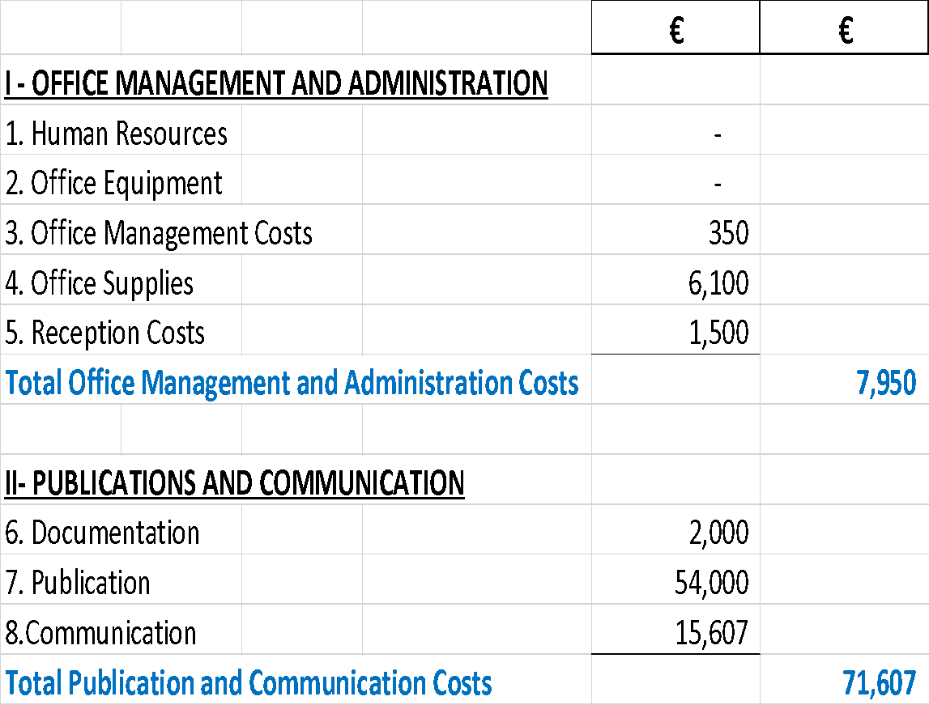
BUDGET 2022 : PAR CATÉGORIE DE DÉPENSES
Notes:
N c

Slide 25
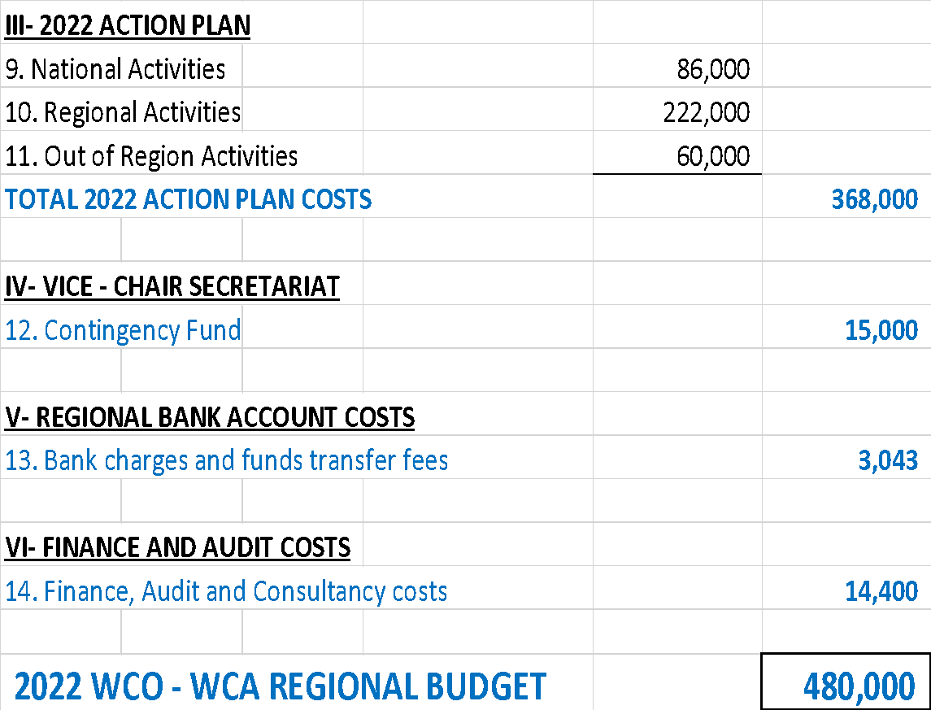
BUDGET : PAR CATÉGORIE DE DÉPENSES
Notes:
N c

Slide 26
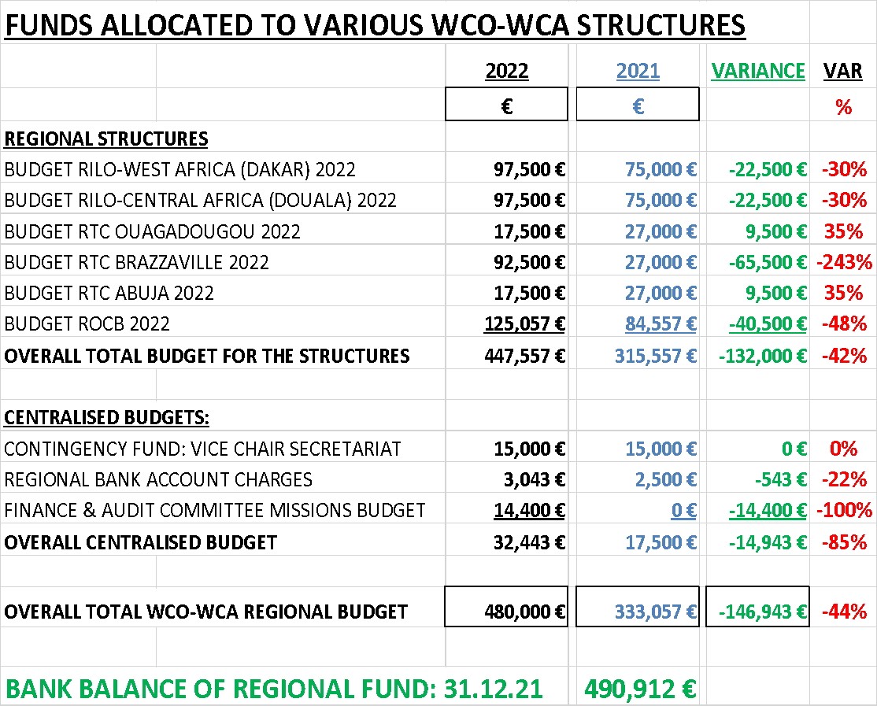
Notes:
N c

Slide 27
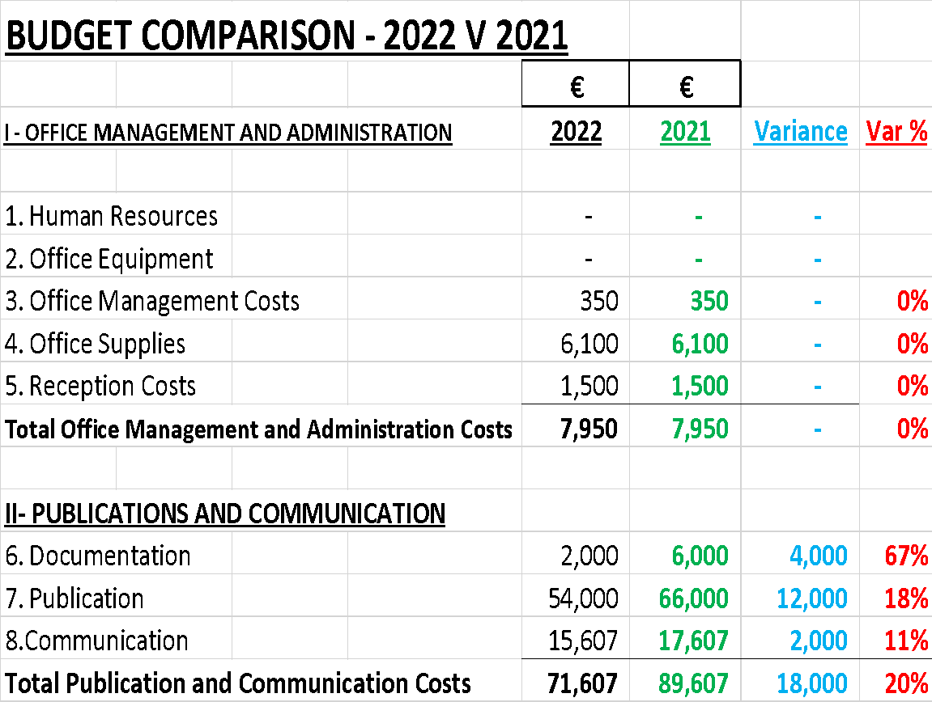
COMPARAISON BUDGÉTAIRE : PAR CATÉGORIE DE DÉPENSES
Notes:
N c

Slide 28
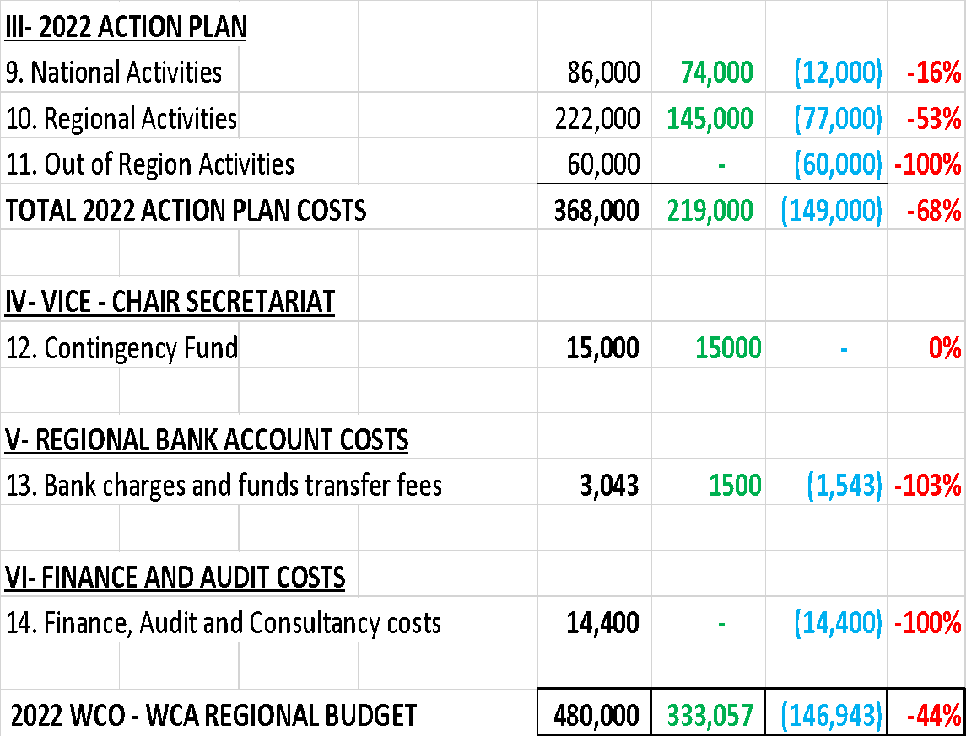
COMPARAISON BUDGÉTAIRE : PAR CATÉGORIE DE DÉPENSES
Notes:
N c

Slide 29
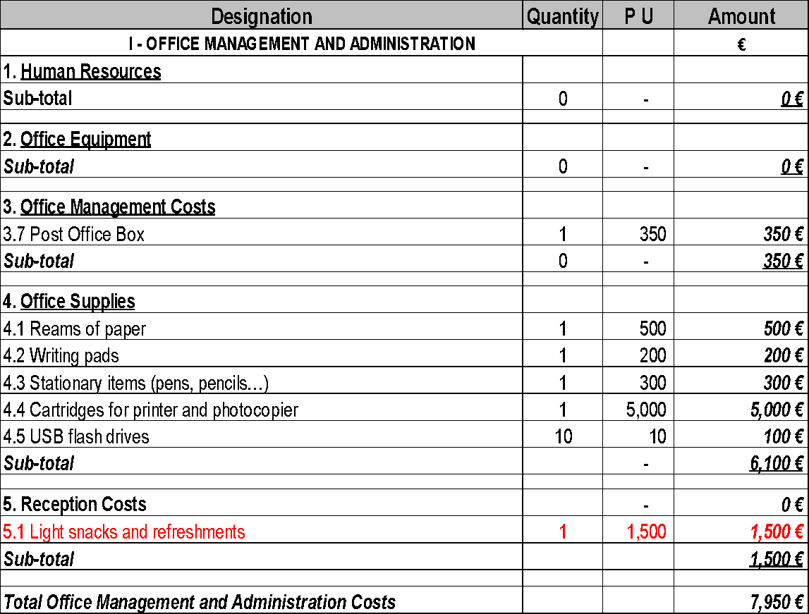
BUDGET DÉTAILLÉ : PAR LIGNE DE DÉPENSE
Notes:
N c

Slide 30
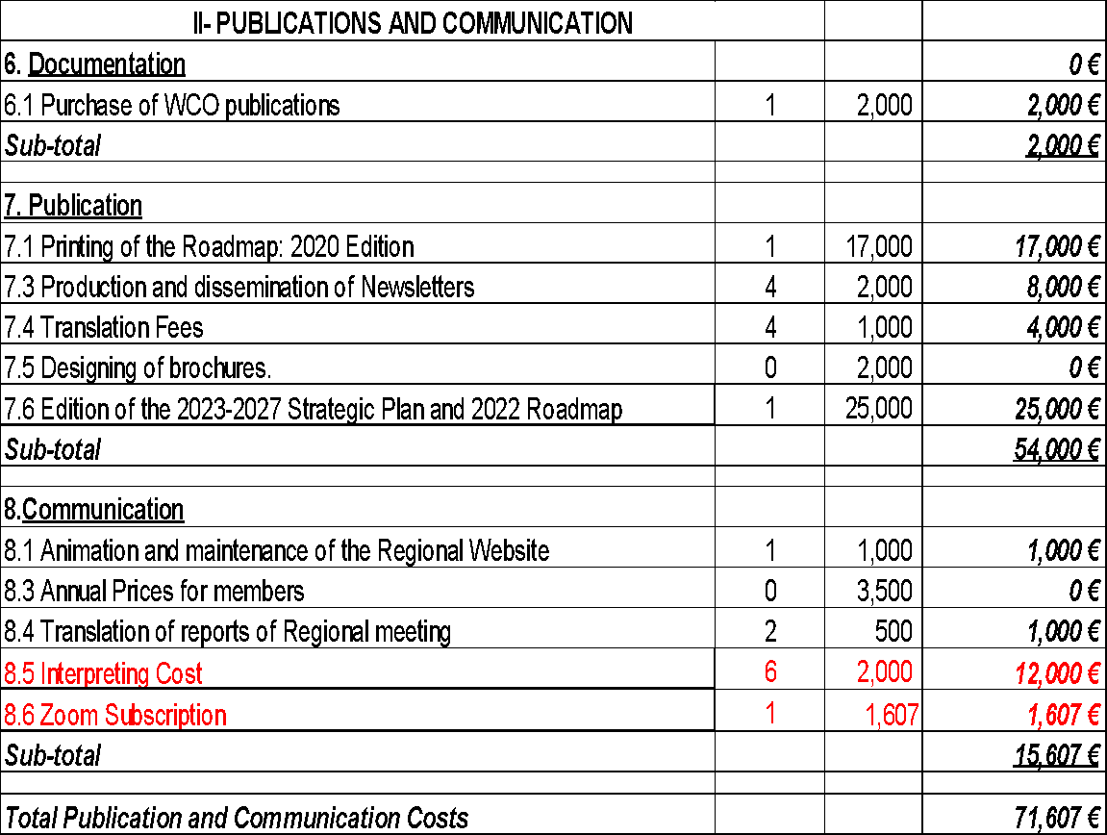
BUDGET DÉTAILLÉ : PAR LIGNE DE DÉPENSE
Notes:
N c

Slide 31
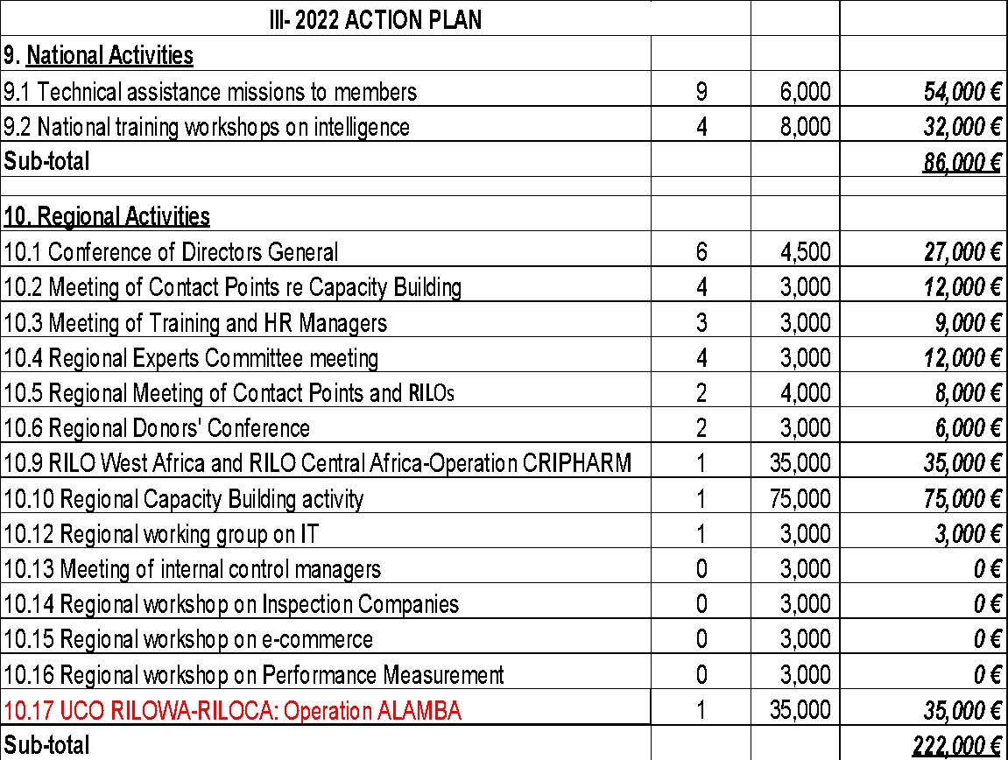
BUDGET DÉTAILLÉ : PAR LIGNE DE DÉPENSE
Notes:
N c

Slide 32
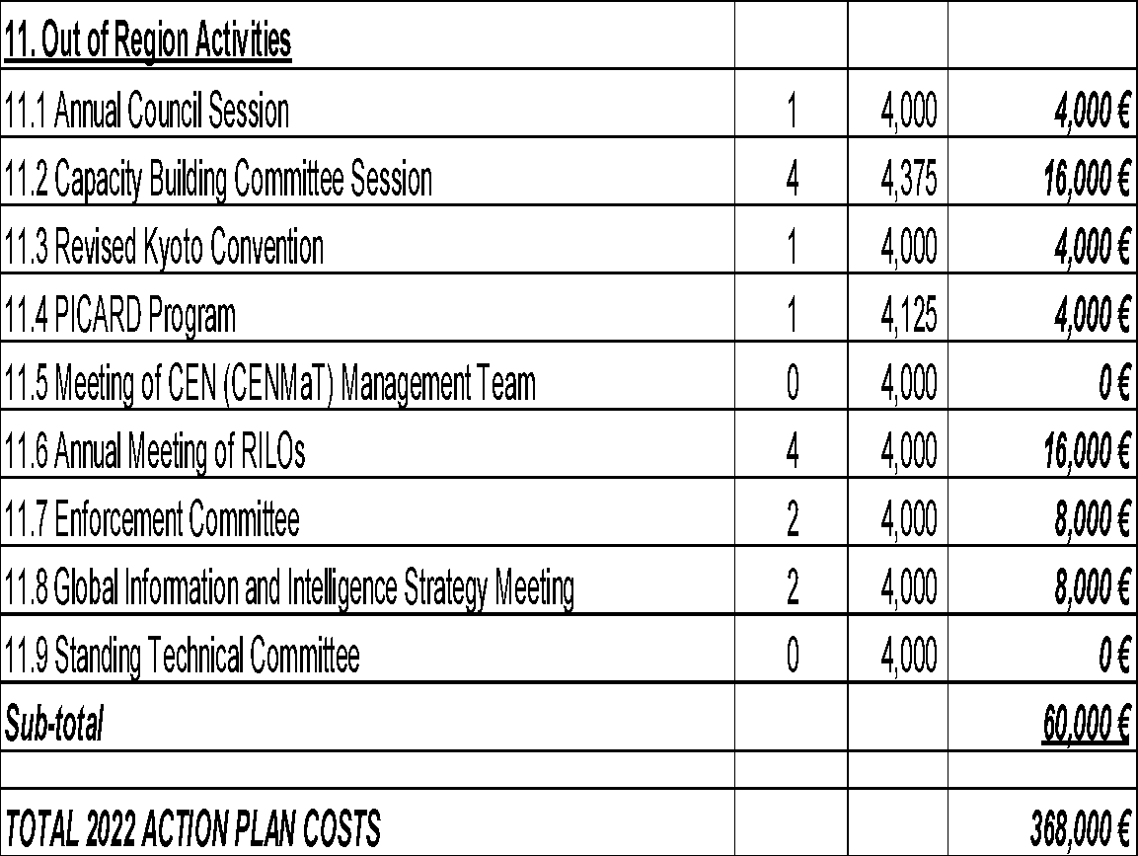
BUDGET DÉTAILLÉ : PAR LIGNE DE DÉPENSE
Notes:
N c

Slide 33
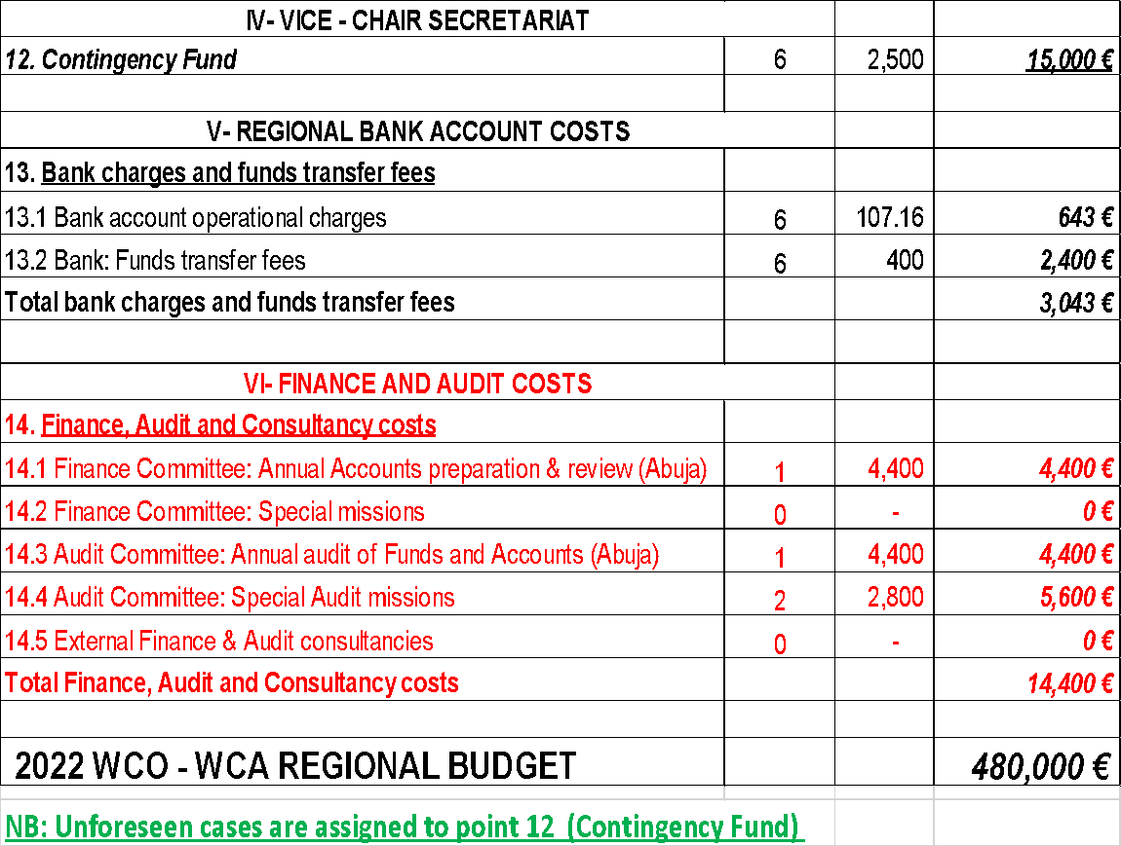
BUDGET DÉTAILLÉ : PAR LIGNE DE DÉPENSE
Notes:
N c

Slide 34
BUDGET RÉGIONAL 2022
LES DÉFIS À RELEVER DANS LE CADRE DU PROCESSUS DE PRÉPARATION :
Des budgets ont été demandés à toutes les structures régionales
Seuls BRLR-AO et BRLR-AC soumis (par Birame) avant la réunion de la commission des finances du 25.11.2021
J'ai envoyé des courriers électroniques, j'ai assuré le suivi par l'intermédiaire du bureau du vice-président et j'ai passé des appels téléphoniques.....
BRRC & CFR Brazza envoyés 1 jour avant mais pas les autres
Un délai supplémentaire a été accordé pour que les autres soumettent leur candidature
La commission des finances n'a pas pu achever et examiner le budget à temps, ce qui a retardé la finalisation.
***L'actualité de l'information est une préoccupation majeure !
34
Notes:
N c

Slide 35
RECOMMANDATIONS
Financement :
Les membres doivent s'assurer que les cotisations sont payées à temps
Apurement des arriérés de cotisations : recouvrement de la dette 558 860,88 euros
Conclure des plans de paiement pour les arriérés importants
Explorer d'autres sources de financement : tiers/donateurs
Contributions maximales = 230 000 euros : les DG doivent trouver des moyens de les augmenter : Modification du mécanisme / des taux de contribution
Format de l'OMD (Bruxelles) : "SYSTÈME DE NIVEAUX"
Les nations plus riches (PIB plus élevé) paient plus !!!!!!
Cotisations : 10 000 € pour plus de 10 ans... AUGMENTATION !
Préparation du budget :
Les structures régionales doivent envoyer leurs demandes de budget au moins un mois avant la réunion de la commission des finances pour préparer le budget annuel.
Notes:
N c

Slide 36
Dernières réflexions :
L'argent liquide est roi !
  Pour être efficace, efficient et profitable aux membres, l'organe régional a besoin de CASH pour pouvoir mener à bien ses activités.
  C'est pourquoi nous devons :
  Payer nos contributions régulièrement et en temps voulu : au plus tard le 31st mars (de la même année financière que celle où elles sont dues).
  S'efforcer de payer tous les arriérés en souffrance
  Continuer à rechercher activement des donateurs ou d'autres sources de financement
  Continuer à rechercher des partenariats et des synergies dans notre intérêt mutuel
  Continuer à bénéficier d'un leadership fort et dynamique pour tracer la voie vers la réalisation de nos objectifs stratégiques nationaux et régionaux.
7 mai 2023

Slide 37
CONCLUSION :
AVEC
UN BON LEADERSHIP
TRAVAIL D'ÉQUIPE ET DÉTERMINATION
NOUS POUVONS LE FAIRE !!!
MERCI !!!!!!

